Slide 1
Clasificación de Pacientes Propensos o no
a Sufrir Ataques al Corazón
usando RNS.
Por: Santiago Rocha Sebastián Rojas

Slide 2
¿Cuál es el problema?
Existen en el mundo gran cantidad de problemas del corazón, que se manifiestan por medio de síntomas diversos como incomodidades, formas de respiración anormales u otros. Por el bien de quienes presentan síntomas y de evitar problemas mayores, clasificar a las personas si son propensos a sufrir un ataque cardíaco o no es de gran ayuda, por prevención y seguridad.
Entradas: Sintomatología / Datos de un paciente
Salida: Se es propenso a sufrir ataques cardíacos o no

Slide 3
¿Por qué es importante resolverlo?
01
02
03
Clasificación y Prevención
Clasificar pacientes en tiempo oportuno puede ser la diferencia entre la vida y la muerte
Salud
COn información temprana, los problemas relacionados con el corazón pueden ser evitados / disminuidos
Desarrollo
Lograr desarrollar un programa/sistema capaz de ayudar a solucionar un problema que afecta a todo el mundo

Slide 4
¿Qué se ha hecho hasta el momento?
A nivel del Problema
Estrategias de Diagnóstico
Medicina e investigación
Paso a Paso de la Asociación Americana del Corazón

Slide 5
¿Qué se ha hecho hasta el momento?
A nivel del Software
Prediction of Heart Disease by Clustering and Classification Techniques
Analysis of Neural Networks Based Heart Disease Prediction System
Heart Disease Analysis & Clustering

Slide 6
¿Cuál fue la idea solución?
Objetivo
Tipo de problema
01
02
Red neuronal capaz de determinar los tratamientos necesarios según la sintomatología de pacientes
Es un problema de Clasificación, donde los outputs de la red van dirigidos a (los) tratamiento(s) a aplicar
Arquitectura
Costo
03
Red Multicapa
Entradas = No. de síntomas a tener en cuenta
Salidas = No. de diferentes tratamientos
04
Funciones de activación:
Intermedias = Experimental (Tanh / Sigmoid)
Salida = Sigmoide
Función de costo = Cross Entropy

Slide 7
¿Cuál fue la idea solución?
Métricas
Entrenamiento /Tests / Validación
05
06
“Según un estudio publicado en el Journal of the American Medical Association en 2019, los cardiólogos en los Estados Unidos tuvieron un rango de diagnóstico correcto del 90,3% al 94,1% para la enfermedad coronaria y del 73,3% al 84,3% para la insuficiencia cardíaca. Otros estudios han encontrado que la precisión del diagnóstico puede variar según la experiencia del cardiólogo y la complejidad de la enfermedad.”
Por lo tanto, queremos apuntar a un 95% de precisión.
Los datos se distribuirán de la siguiente forma:
60% -> Entrenamiento
30% -> Validación
10% -> Tests
Total filas (pacientes) = 303
Software
07

Slide 8
¿Cuál fue la idea solución?
Tipo de problema
Objetivo
01
02
Es un problema de Clasificación, donde los outputs de la red son:
1 si es propenso a ataques al corazón
0 si no
Red neuronal capaz de determinar si los pacientes son propensos o no a sufrir ataques al corazón
Métricas
03
“Según un estudio publicado en el Journal of the American Medical Association en 2019, los cardiólogos en los Estados Unidos tuvieron un rango de diagnóstico correcto del 90,3% al 94,1% para la enfermedad coronaria y del 73,3% al 84,3% para la insuficiencia cardíaca. Otros estudios han encontrado que la precisión del diagnóstico puede variar según la experiencia del cardiólogo y la complejidad de la enfermedad.”
Por lo tanto, queremos apuntar a un rango de precisión entre 85% - 95%

Slide 9
¿Cuál fue la idea solución?
Software
04
La programación y las simulaciones realizadas se trabajarán con Python en Jupyter Notebook, usando librerías como Numpy, Math y Matplotlib - Framework KERAS
Arquitectura
05
Red Multicapa
Entradas = No. de síntomas / mediciones
Salida = 1 si propenso 0 si no propenso
Entrenamiento /Validación / Tests
Costo
Los datos se distribuirán de la siguiente forma:
60% -> Entrenamiento
30% -> Validación
10% -> Tests
Total filas (pacientes) = 303
Funciones de activación:
Intermedias = Experimental
Salida = Sigmoide
Función de costo = Cross Entropy
06
07

Slide 10
¿Cuál fue la idea solución?
Optimizador y Regularización
08
Op: Adam (KERAS)
Re: Early Stopping - Batch normalization (Trabajo futuro)
Comparación de modelos
09
Por gráficas, cambiando:
No. de capas
No. de neuronas por capa
Funciones de activación
10
Preprocesamiento de datos
Eliminación de valores atípicos
Redistribución de datos

Slide 11
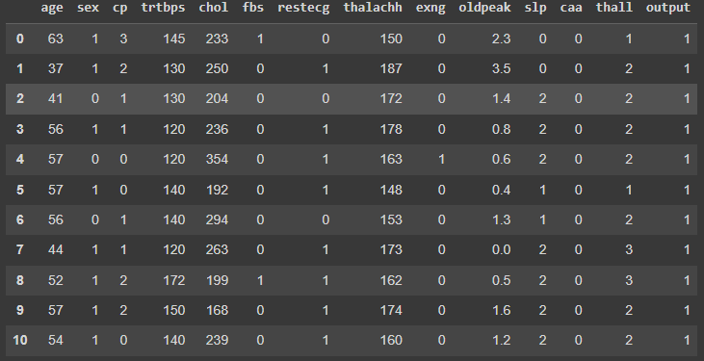
Dataset

Slide 12
Dataset
Age: Edad del paciente
Sex: Genero del paciente
Cp: Dolor de pecho
Trbps: Presión de sangre en reposo
Chol: Colesterol en la sangre
Fbs: Glucosa en ayunas > 120
Restecg: Resultados de descanso electrocardiográfico
Thalachh: Ritmo cardíaco máximo
Exng: Paciente hace ejercicio
Oldpeak: Pico previo
Slp: Slope
Caa: Número de vasos (corazón)
Thall: Ritmo de thal (desorden en la sangre)

Slide 13
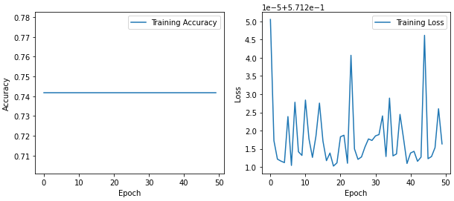
¿Qué resultados han obtenido?
Entrada:
13 inputs
Capas ocultas:
Primera:
5 neuronas
Relu
Capa de salida:
1 neurona
Sigmoid
Costo:
Entropía Cruzada
Épocas:
50

Slide 14
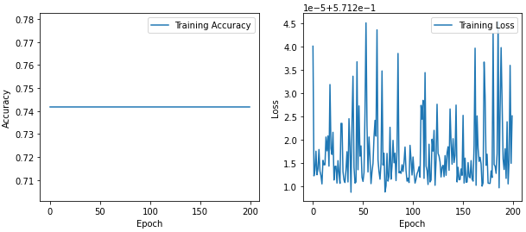
¿Qué resultados han obtenido?
Entrada:
13 inputs
Capas ocultas:
Primera:
5 neuronas
Relu
Capa de salida:
1 neurona
Sigmoid
Costo:
Entropía Cruzada
Épocas:
200

Slide 15
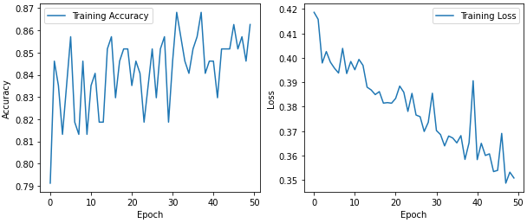
¿Qué resultados han obtenido?
Entrada:
13 inputs
Capas ocultas:
Primera:
5 neuronas
Relu
Segunda:
4 neuronas
Relu
Capa de salida:
1 neurona
Sigmoid
Costo:
Entropía Cruzada
Épocas:
50

Slide 16
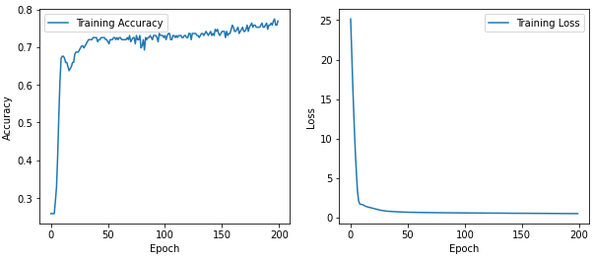
¿Qué resultados han obtenido?
Entrada:
13 inputs
Capas ocultas:
Primera:
5 neuronas
Relu
Segunda:
4 neuronas
Relu
Capa de salida:
1 neurona
Sigmoid
Costo:
Entropía Cruzada
Épocas:
200

Slide 17
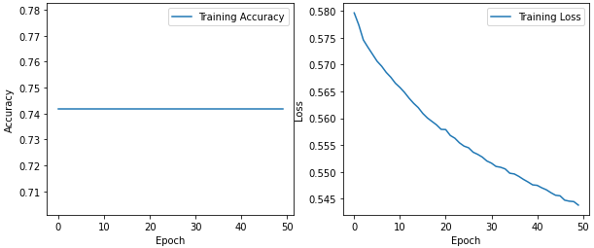
¿Qué resultados han obtenido?
Entrada:
13 inputs
Capas ocultas:
Primera:
5 neuronas
Sigmoid
Capa de salida:
1 neurona
Sigmoid
Costo:
Entropía Cruzada
Épocas:
50

Slide 18
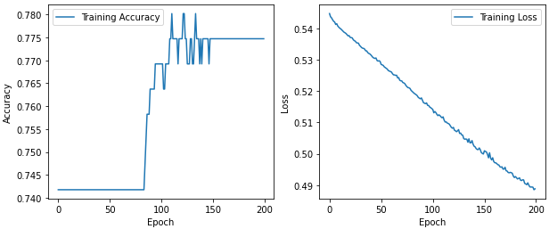
¿Qué resultados han obtenido?
Entrada:
13 inputs
Capas ocultas:
Primera:
5 neuronas
Sigmoid
Capa de salida:
1 neurona
Sigmoid
Costo:
Entropía Cruzada
Épocas:
200

Slide 19
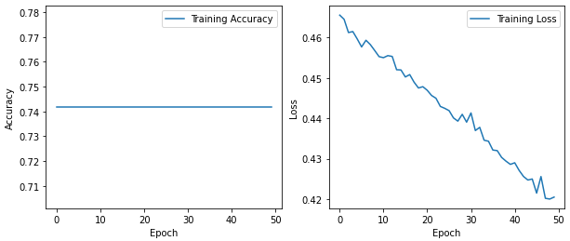
¿Qué resultados han obtenido?
Entrada:
13 inputs
Capas ocultas:
Primera:
5 neuronas
Sigmoid
Segunda
4 neuronas
Sigmoid
Capa de salida:
1 neurona
Sigmoid
Costo:
Entropía Cruzada
Épocas:
50

Slide 20
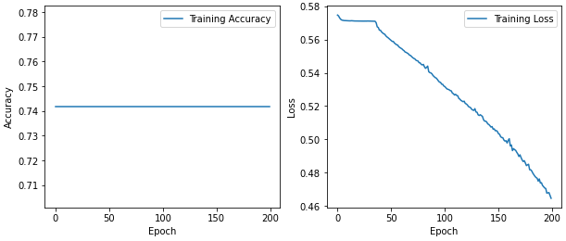
¿Qué resultados han obtenido?
Entrada:
13 inputs
Capas ocultas:
Primera:
5 neuronas
Sigmoid
Segunda
4 neuronas
Sigmoid
Capa de salida:
1 neurona
Sigmoid
Costo:
Entropía Cruzada
Épocas:
200

Slide 21
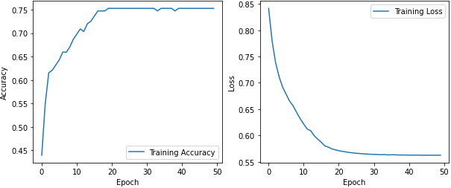
¿Qué resultados han obtenido?
Entrada:
13 inputs
Capas ocultas:
Primera:
5 neuronas
Tanh
Segunda
4 neuronas
Tanh
Capa de salida:
1 neurona
Sigmoid
Costo:
Entropía Cruzada
Épocas:
50

Slide 22
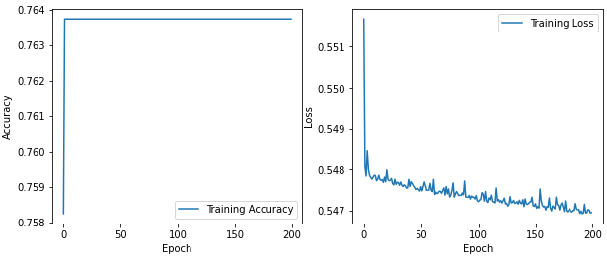
¿Qué resultados han obtenido?
Entrada:
13 inputs
Capas ocultas:
Primera:
5 neuronas
Tanh
Segunda
4 neuronas
Tanh
Capa de salida:
1 neurona
Sigmoid
Costo:
Entropía Cruzada
Épocas:
200

Slide 23
¿Qué podemos aprender de los resultados?
RELU | 1 capa oculta | 2 capas ocultas
Pocas Épocas
Muchas Épocas

Slide 24
¿Qué podemos aprender de los resultados?
Sigmoid | 1 capa oculta | 2 capas ocultas
Pocas Épocas
Muchas Épocas

Slide 25
¿Qué podemos aprender de los resultados?
Tanh | 1 capa oculta | 2 capas ocultas
Pocas Épocas
Muchas Épocas

Slide 26
¿Qué podemos aprender de los resultados?
Métrica | RELU | Sigmoid | Tanh
Cumple
Se acerca

Slide 27
¿Cuáles son las líneas de trabajo futuro?
Ajuste de hiper parámetros
⍺, epochs, optimizador, regularizador
Enseñar Validación / Test
Mayor experimentación
En búsqueda de cumplir con las métricas
Para comparación visible y directa

Slide 28
¿Cuáles son las contribuciones principales?
Red neuronal futuramente capaz de clasificar correcta y debidamente a los pacientes propensos o no a sufrir ataques al corazón
Un aporte a la comunidad científica y médica, como herramienta de soporte o ayuda

Slide 29

Gracias!
¿Preguntas?
¿Aclaraciones?
¿Sugerencias?

Slide 30
Link importantes
Enfermedad cardíaca
Heart-Health Screenings
Analysis of Neural Networks Based Heart Disease Prediction System
Prediction of Heart Disease by Clustering and Classification Techniques Prediction of Heart Disease by Clustering and Classification Techniques
Heart Disease Analysis & Clustering

Slide 31
Dataset
Heart Attack Analysis & Prediction Dataset

